Slide 1
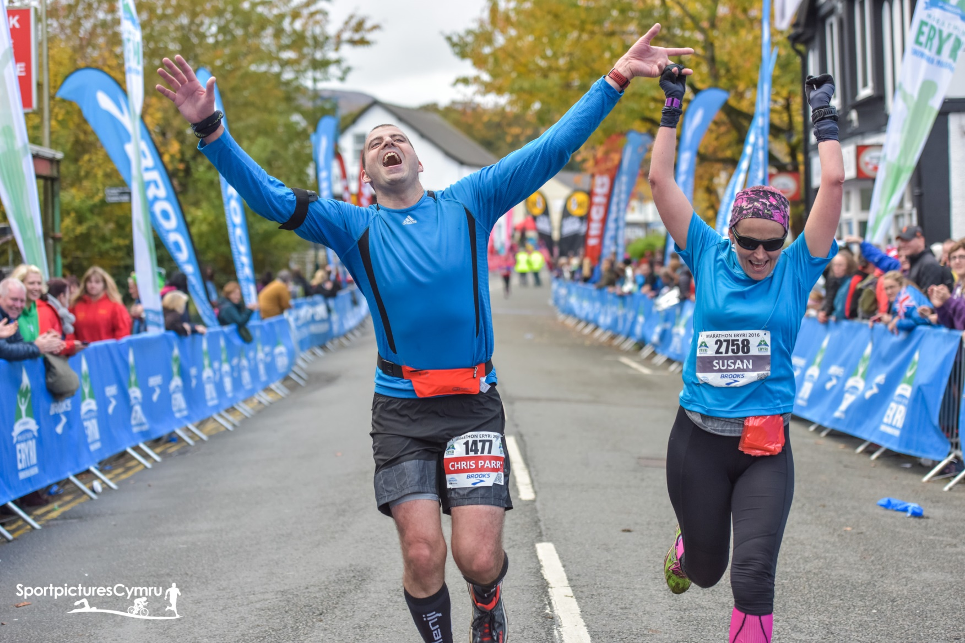
Bien finir notre course avec Jésus

Slide 2
Hébreux 12 :1 Nous donc aussi, puisque nous sommes entourés d’une si grande nuée de témoins, rejetons tout fardeau et le péché qui nous enveloppe si facilement, et courons avec persévérance l’épreuve qui nous est proposée. 2 Faisons-le en gardant les regards sur Jésus, qui fait naître la foi et la mène à la perfection. En échange de la joie qui lui était réservée, il a souffert la croix en méprisant la honte qui s’y attachait et il s’est assis à la droite du trône de Dieu. Parole vivante

Slide 3
2Tim. 4: 6 Car, en ce qui me concerne, je suis bien près du sacrifice de ma vie. Le moment du grand départ approche. 7 J’ai combattu jusqu’au bout le bon combat. J’ai achevé ma course. Je suis resté fidèle à ma foi. 8 La couronne de la victoire, c’est-à-dire la justice parfaite et éternelle, est déjà préparée pour moi, il ne me reste plus qu’à la recevoir. Le Seigneur, le juste Juge, me la remettra au jour du jugement. Ce n’est pas à moi seul qu’il la donnera, mais à tous ceux qui auront porté dans leur cœur l’attente joyeuse de son avènement. Parole vivante

Slide 4
Trois certitudes futures que nous trouvons dans ce passage qui motivait l’apôtre Paul…
A. Les récompenses célestes
2Tim. 4:8 « Désormais la couronne de justice m’est réservée… »
1Tim. 6 :18-19 « Recommande-leur de faire du bien, d’être riches en bonnes œuvres, d’avoir de la libéralité, de la générosité et de s’amasser ainsi pour l’avenir un trésor placé sur un fondement solide afin de saisir la vie véritable. »

Slide 5
1Cor. 9.25 « Tous ceux qui combattent s’imposent toute espèce d’abstinences et ils le font pour obtenir une couronne corruptible; mais nous, faisons-le pour une couronne incorruptible. »
Matt. 6.19-21 « Ne vous amassez pas des trésors sur la terre où la teigne et la rouille détruisent et où les voleurs percent et dérobent. Mais amassez-vous des trésors dans le ciel où la teigne et la rouille ne détruisent point et où les voleurs ne percent ni ne dérobent. Car là où est ton trésor, là aussi sera ton cœur. »

Slide 6
1Cor. 3:13 En effet, la nature de chaque ouvrage paraîtra à la pleine lumière, et le travail de chacun sera estimé à sa juste valeur. Le Jour du Seigneur mettra en évidence ce que chacun aura construit, car il apparaîtra comme un brasier ardent : le feu éprouvera la valeur du travail de chaque chrétien et en manifestera la nature. 14 Si la construction édifiée sur le fondement sort indemne de l’épreuve, son auteur sera récompensé ; 15 si elle est consumée, point de récompense pour lui. Lui, personnellement, sera sauvé, mais tout juste, comme un homme qui réussit à s’échapper d’un incendie. 16 Ne savez-vous pas que vous constituez — tous ensemble et chacun pour sa part — le temple de Dieu, et que son Esprit habite en vous ?

Slide 7
B. Le juste jugement de Dieu
2Tim. 4.8 « …le Seigneur, le juste juge, me la donnera dans ce jour-là »
C. Le retour du Seigneur
2Tim. 4:8c « …et non seulement à moi, mais encore à tous ceux qui auront aimé son avènement. »

Slide 8
2Corinthiens 12:9 « Ma grâce est suffisante pour toi, c’est dans la faiblesse que ma puissance donne toute sa mesure ». C’est pourquoi je veux mettre ma fierté avant tout dans mes infirmités et mes faiblesses, afin que la puissance du Christ vienne sur moi et fasse sa demeure en moi. Pdv
Esaïe 40:29 Il redonne des forces à celui qui en manque, il rend courage à celui qui est épuisé. 30 Les jeunes eux-mêmes deviennent faibles et se fatiguent. Même les meilleurs tombent. 31, Mais ceux qui mettent leur espoir dans le SEIGNEUR retrouvent des forces nouvelles. Ils s’envolent comme des aigles, ils courent sans se fatiguer, ils avancent sans s’épuiser

Slide 9
Jacques 4:6 Cependant, la grâce que Dieu nous accorde est supérieure, car il est dit aussi : « Dieu s’oppose aux orgueilleux, mais il traite les humbles avec bonté. »
1Thess. 1:6 Vous-mêmes, vous êtes devenus nos imitateurs et ceux du Seigneur en accueillant la parole au milieu de grandes difficultés, avec la joie du Saint-Esprit.

Slide 10
1Timothée 6:11 Mais toi, homme de Dieu, fuis toutes ces choses. Oriente par contre tes efforts vers les vraies richesses ; poursuis la droiture, l’attachement à Dieu, la foi, la fidélité, l’amour, la constance, la patience, la douceur, l’humilité, la bonté. 12 Livre le beau combat de la foi, engage-toi dans la bonne course et cherche à gagner le prix : saisis la vie éternelle. C’est à cela que tu as été appelé.

